Slide 1
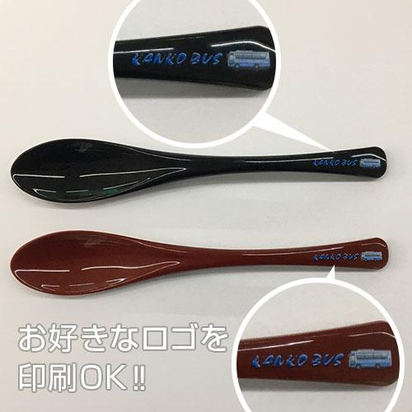
【提案書】
アクリルスプーン オリジナルフルカラー名入れ
アクリル製のすっきりと上品なスプーンにオリジナル名入れがフルカラーでできるアイテム。飲食店のオリジナルグッズや記念用まで、幅広いシーンにご活用いただけます。黒と朱の2色展開です。
特徴
納期
納期スペース
仕様
素材 : アクリル樹脂
サイズ : 34×190(mm)
重量 : 16g
包装 : OPP入り
備考 : UVインクジェット印刷
お見積
お見積りスペース

